Slide 1
Оказание первой медицинской помощи
Москва 2023-2024г.
Проект выполнен учениками класса 6 П: Игнатович Яна, Жилин Михаил, Мулюкина Дарья, Прозорина Александра, Ширяева Варвара.
Консультант: Иванова Екатерина Андреевна

Slide 2
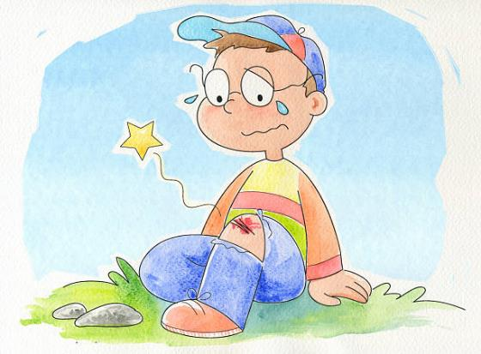
Если вы порезались или поцарапались;
Если вас укусило насекомое;
Если вы получили солнечный удар или обморожение, ушиб или перелом;
ЧТО ДЕЛАТЬ?
Цель:
- Познакомить ребят с различными видами травм;
- Научить младшеклассников оказывать первую помощь при различных травмах;
Задачи:
1. Научить оказывать первую помощь при различных видах травм;
2. Напомнить о мерах предосторожности;
3. Воспитывать бережное отношение к своему здоровью и здоровью окружающих;

Slide 3
План работы по проекту:
Разработать тесты для опроса; | Жилин М., Ширяева В., Игнатович Я., Прозорина А., Мулюкина Д. | 18.10.2023-15.11.2023
Провести опрос; | Иванова Е.А., Мулюкина Д. | 9.01.2024-10.01.2024
Провести анализ проведенного опроса; | Мулюкина Д. | 11.01.2024
Разработать рекламу проекта | Ширяева В. | 22.11.2023-10.12.2023
Разработать конспект классного часа; | Жилин М., Ширяева В., Игнатович Я., Прозорина А., Мулюкина Д. | 24.112023-9.12.2023
Разработать презентацию для классного часа; | Мулюкина Д. | 26.11.2023-11.12.2023
Подобрать реквизит для классного часа | Жилин М., Ширяева В., Игнатович Я., Прозорина А., Мулюкина Д. | 1.12.2023-12.12.2023
Провести классный час; | Жилин М., Ширяева В., Игнатович Я.,Прозорина А., Мулюкина Д. | 16.01.2024
Разработать презентацию для защиты проекта | Мулюкина Д. | 11.01.2024-17.01.2024

Slide 4
Опрос показал:

Slide 5
Был сделан рекламный материал в виде плаката:

Slide 6
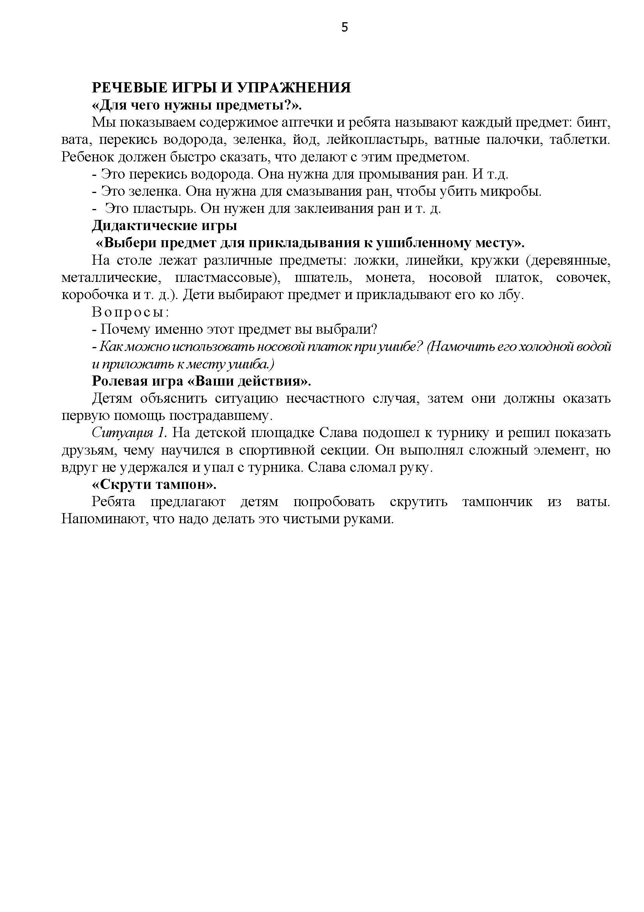
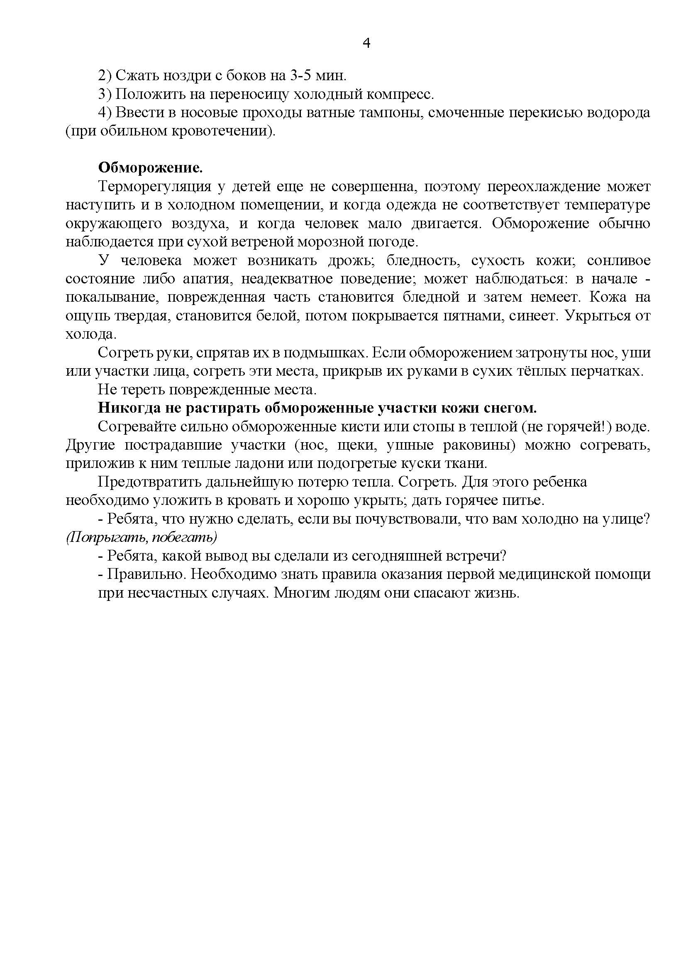
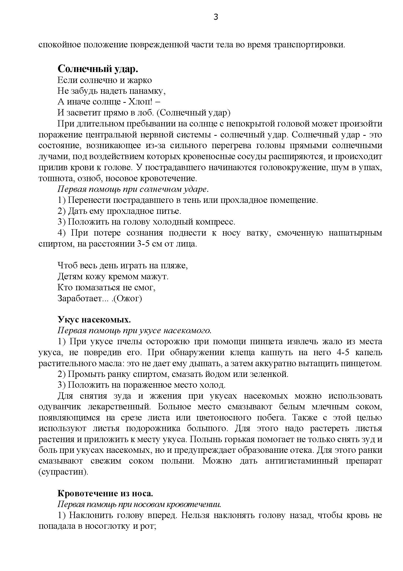
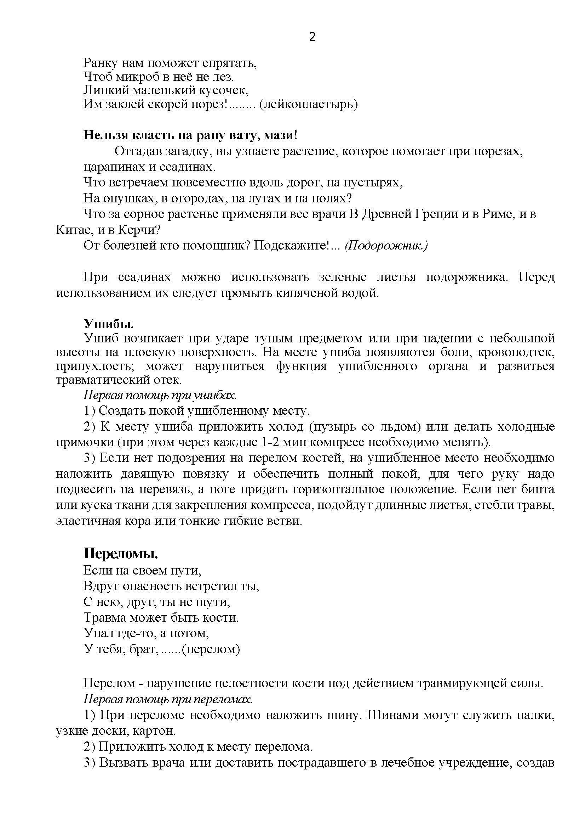
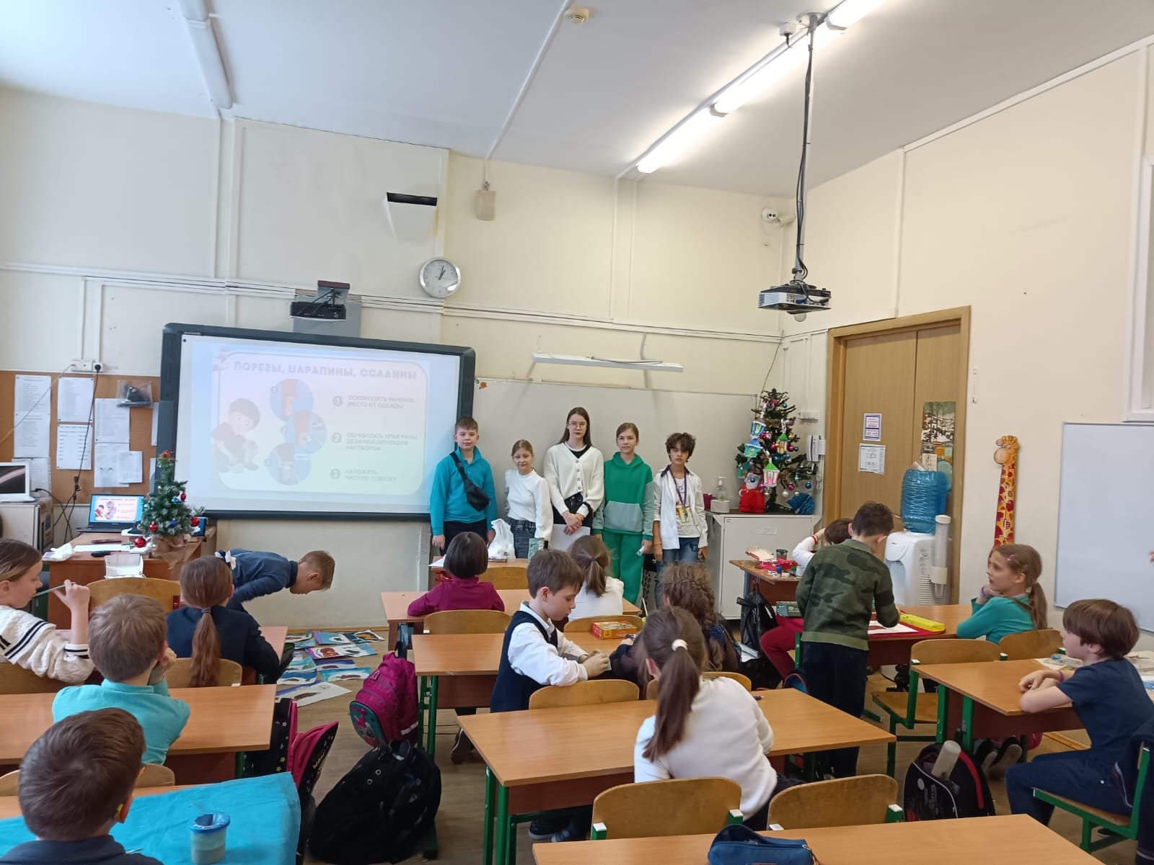
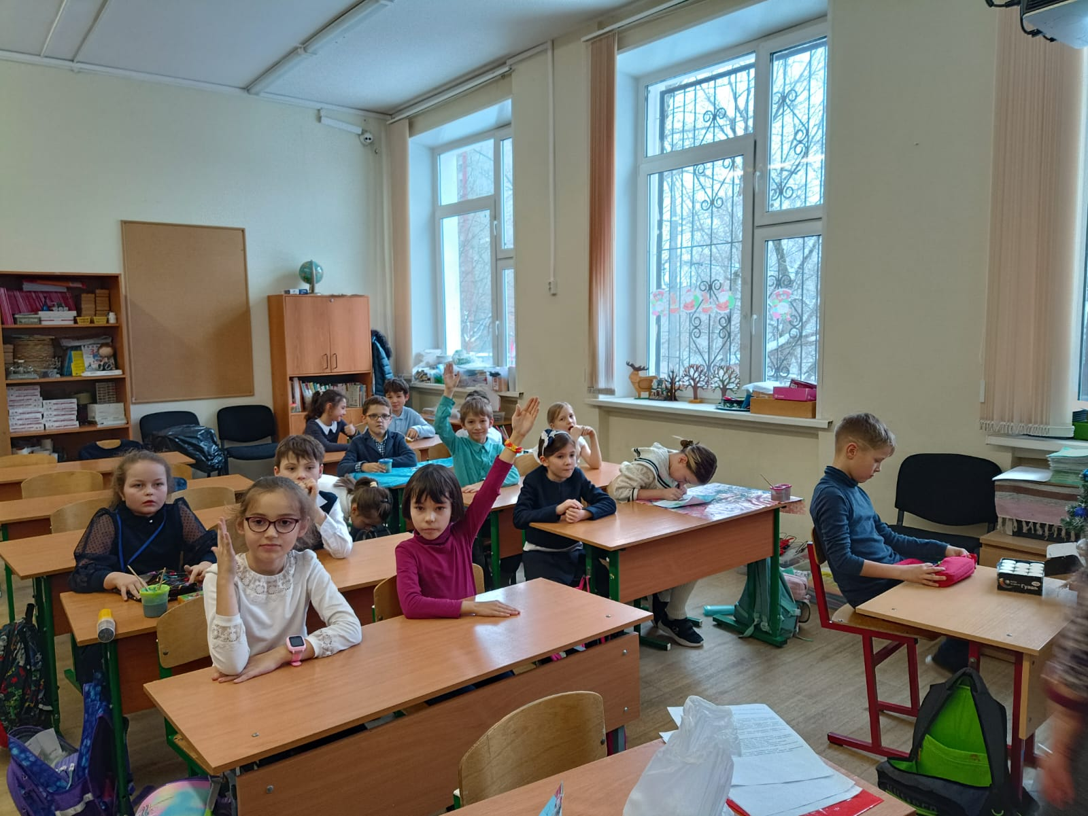
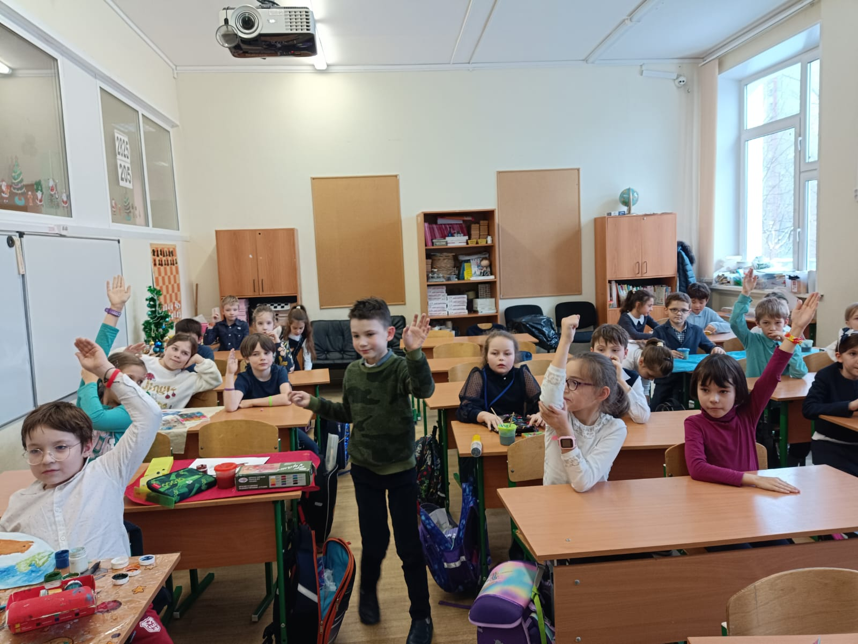
Был проведен классный час:

Slide 7
Выводы:
При проведении проекта нами были сделаны следующие работы:
- Проведено тестирование;
- Проведен классный час.
2) Результаты тестирования показали, что наши ребята частично знают основы оказания первой медицинской помощи;
На классном часе были продемонстрированы основные действия при разных видах травм.
Считаем, что тема нашего проекта актуальна и требует постоянного внимания, как у учеников так и у их родителей.

Slide 8
Ссылка на портфолио
http://project.gym1505.ru/node/35732

